Slide 1


Spyhole
Abschlusspräsentation
Büyükikrcali
Perkowski
Hansert

Slide 2
Inhalt
Einführung
Raspberry Pi
Android App
JavaFX
Fazit
Beuth Hochschule für Technik Berlin – University of Applied Sciences
<number> von 27
Notes:
Einführung (julian)
Rasberry PI
Kamera + Türöffnug (Mattias)
Gesichtserkennung (Mattias)
Datenbankstruktur (Marcus)
Android App
Funktionalität und Aufbau der App (Niklas)
Einbindung eines Streams (Niklas)
JavaFX
Aufbau der Benutzeroberfläche (Björn)
Einbindung eines Streams (Marcus9
Fazit (Julian)

Slide 3
Einführung
Entwicklung eines Digitalen Türspions
Hardware
  Raspberry Pi
  Android Smartphone
  Computer
Software
  Datenbank
  Webinterface mit Streamer
  Gesichtserkennung
  Socket Server/Client
Beuth Hochschule für Technik Berlin – University of Applied Sciences
<number> von 27

Slide 4



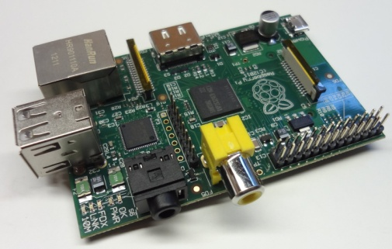
Einführung
Connect
Video
Video will be send back
Video will be shown
Open
PI Cam
Click on Open
Beuth Hochschule für Technik Berlin – University of Applied Sciences
<number> von 27

Slide 5
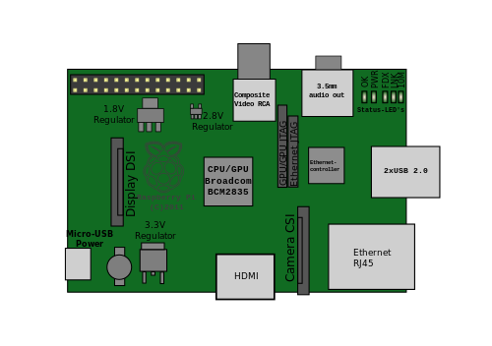
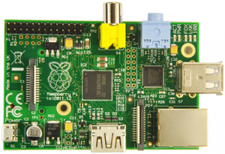
Rasberry PI
Größe
CPU
RAM
Speicher
: 85,60 x 53,98 x 17 mm
: 700MHz ARM
: 512 MB
: SD Kartenleser bis 128GB
Beuth Hochschule für Technik Berlin – University of Applied Sciences
<number> von 27
Notes:
Video HDMi & Svideo
USB 2.0
Audio 3,5 mm Klinke & hdmi
Netzwerk 100 Mbit Ethernet
Strom 5V
CSI für Kamera
Raspberry Pi Foundation
Interesse an dem Studium der Informatik zu fördern
Projekte für den Haushalt Wetterstationen, Radiosender, Media Center, NAS

Slide 6
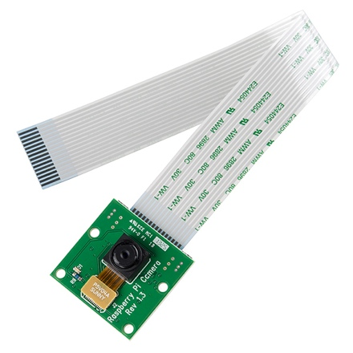
Rasberry PI Kamera
Größe
Sensor
Auflösung
Video
Anschluss
: 20 x 24 mm
: 5MP OmniVision
: 2592 X 1944
: 1080p 30fps
: 15 Pin Flachbandkabel
Beuth Hochschule für Technik Berlin – University of Applied Sciences
<number> von 27

Slide 7
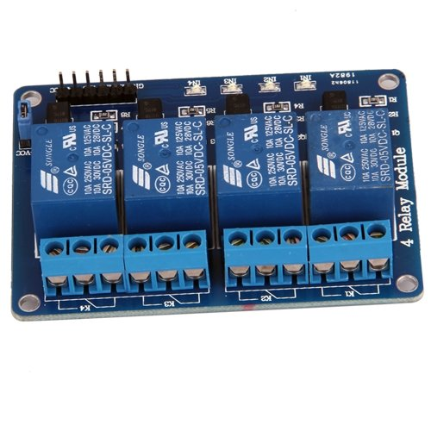
Rasberry PI Relais
Simulationszwecke
230 V
Beuth Hochschule für Technik Berlin – University of Applied Sciences
<number> von 27

Slide 8
Rasberry PI Einstellung und Software
Betriebssystem: Raspbian Wheezy
LAMP (Linux Apache MySQL PHP)
DNS (spyhole.no-ip.biz)
Gesichtserkennungssoftware OpenCV
Webstreamer (mjpg-streamer)
Socket
Beuth Hochschule für Technik Berlin – University of Applied Sciences
<number> von 27

Slide 9
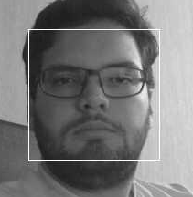
Rasberry PI Gesichtserkennung
Bild aus der
Gesichtserkennungssoftware
Beuth Hochschule für Technik Berlin – University of Applied Sciences
<number> von 27

Slide 10
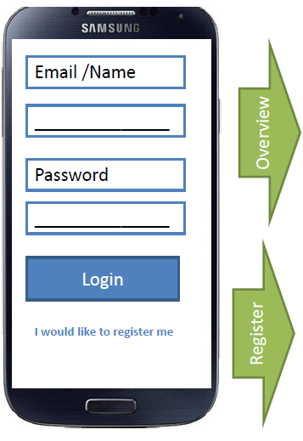
Login
Übermittelt die eingebenden Daten über DBConnector
Prüft auf Konsistenz der Daten
Beuth Hochschule für Technik Berlin – University of Applied Sciences
<number> von 27

Slide 11
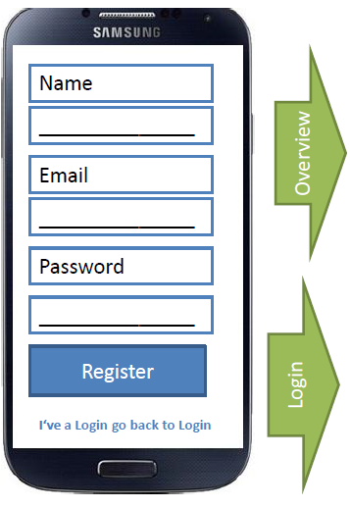
Registrierung
Übermittelt die eingebenden Daten per DBConnector
Alle Felder sind Pflichtfelder
Gibt die Möglichkeit zurück zum Login zu gelangen
Beuth Hochschule für Technik Berlin – University of Applied Sciences
<number> von 27

Slide 12
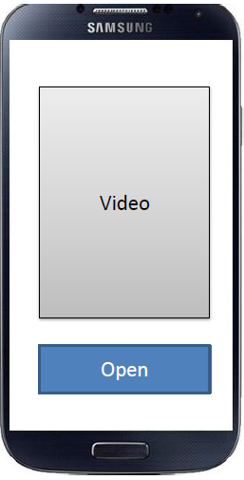
Control
Stellt den Stream in einer Webview dar
Öffnen der Tür über Socket
<WebView
android:id="@+id/webview"
android:layout_width="228dp"
android:layout_height="274dp" />
Beuth Hochschule für Technik Berlin – University of Applied Sciences
<number> von 27

Slide 13
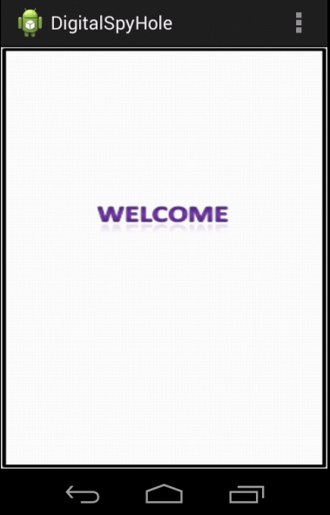
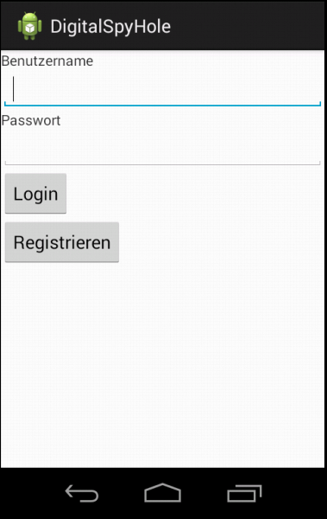
Beuth Hochschule für Technik Berlin – University of Applied Sciences
13 von 27

Slide 14
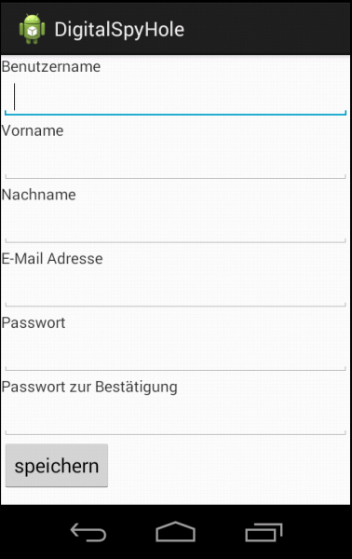
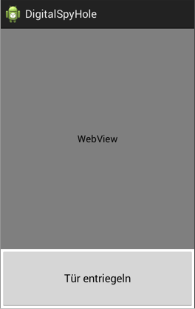
Beuth Hochschule für Technik Berlin – University of Applied Sciences
14 von 27

Slide 15
Datenbank
MySQL Server zur Speicherung der Daten
„phpMyAdmin“ zur Verwaltung der Daten in der Datenbank
Die Datenbank „db_spyhole“ besteht aus drei Tabellen
  „tb_doorloggers“
  „tb_users“
  „tb_images“
Beuth Hochschule für Technik Berlin – University of Applied Sciences
<number> von 27

Slide 16
JavaFX
GUI Programmierung / Framework
soll Swing ersetzen
lauffähig auf diverse Geräten
Direkte Konkurrenz zu Adobe Flash und Silverlight von Microsoft
Normale Java-Programmierung
Beuth Hochschule für Technik Berlin – University of Applied Sciences
<number> von 27
Notes:
Diverse Geräte = Mobilfunk, Desktop-Computern, Embedded Geräten und Blu-ray

Slide 17
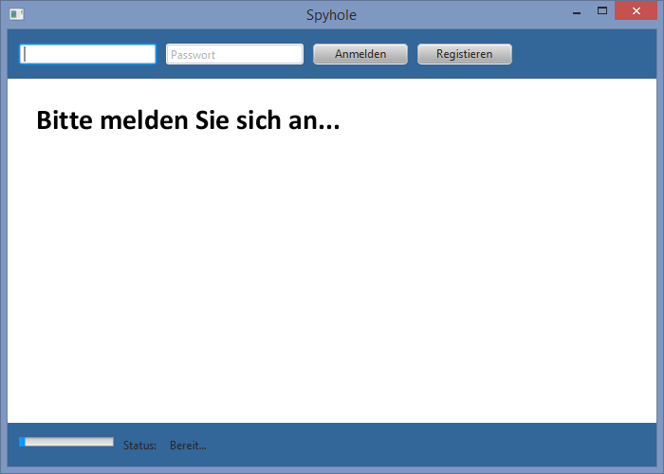
Login
Überprüfung der Login Daten in der Datenbank
Das Password Feld ist maskiert
Ist die Überprüfung erfolgreich, dann wechsle zum View Control
Wenn nicht erfolgreich, dann erscheint eine Fehlermeldung
Beuth Hochschule für Technik Berlin – University of Applied Sciences
<number> von 27
Notes:
CheckBox
Toggle
Bidirektional

Slide 18
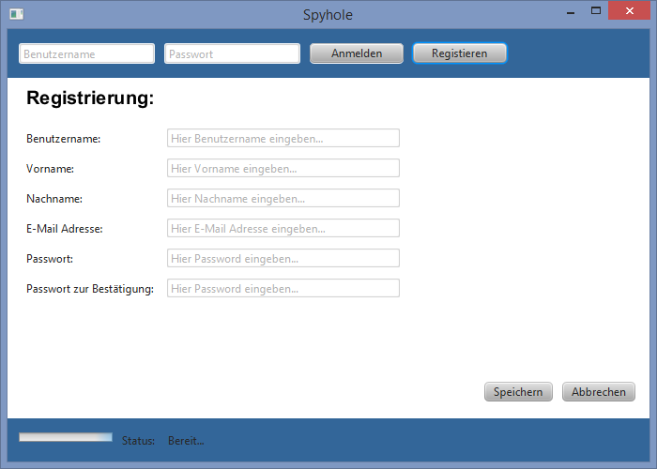
Registrierung
Überprüfung aller Felder
Passwörter identisch?
Nach der Registrierung,
Freischaltung vom Admin
String SQL = "INSERT INTO tb_user VALUES (null,‚“+“', ‚“+ txtNachname.getText()+"', ‚“+ txtEmail.getText()+"', NOW())";
INSERT INTO tb_user VALUES (null, ‚Hans', ‚Mueller', ‚hansmueller@abc.de', ‚Hans', '007', NOW())
Beuth Hochschule für Technik Berlin – University of Applied Sciences
<number> von 27

Slide 19
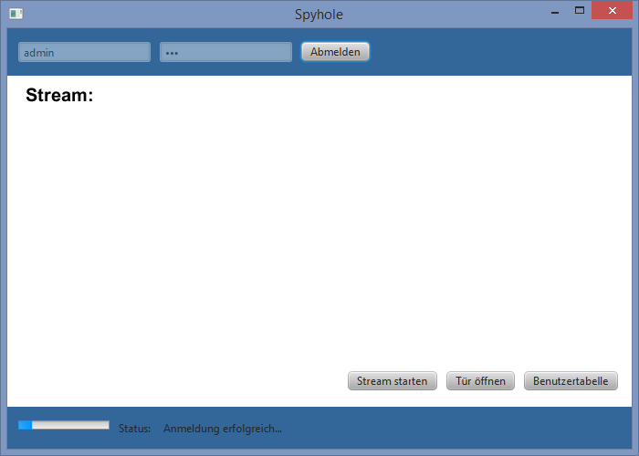
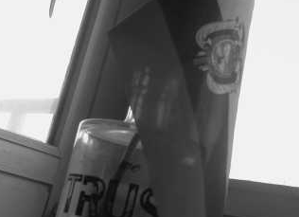
Control
Betrachtung des Live-Videos
  WebEngine
  WebView
Zwei Button
  Stream starten
  Tür öffnen
  Benutzertabelle
Tür öffnen sowie Starten
des Streams über die
Socket Schnittstelle
Beuth Hochschule für Technik Berlin – University of Applied Sciences
<number> von 27

Slide 20
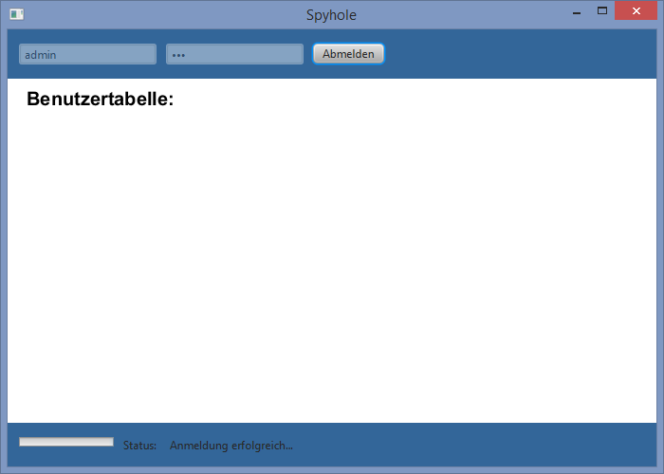
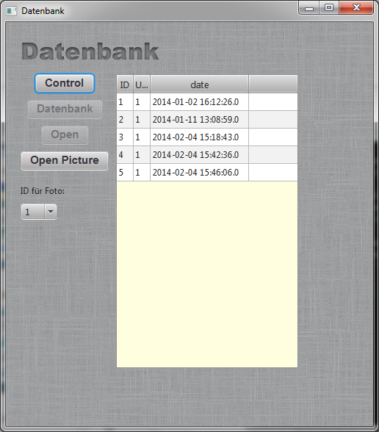
Datenbank
Hauptobjekt Tabelle (TableView)
Zeilen und Spalten sind dynamisch
Über for – Schleife wird die Anzahl der Spalten geholt und hinzugefügt
Dann wird Spalte für Spalte gefüllt
Beuth Hochschule für Technik Berlin – University of Applied Sciences
<number> von 27

Slide 21

Foto
Fotos sind binär abgespeichert in der Datenbank
    BLOB Typ
//Foto aus DB holen
byte[] imgData = imgShow.getImageDB(userID);
//Foto nach JavaFX Objekt wandeln
SwingFXUtils.toFXImage(bufImg, img2);
//Foto imageView hinzufügen
imageView.setImage(img2);
Beuth Hochschule für Technik Berlin – University of Applied Sciences
<number> von 27

Slide 22
Fazit
Was war das Ziel?
Was haben wir erreicht?
Was sollte verbessert werden?
Beuth Hochschule für Technik Berlin – University of Applied Sciences
<number> von 27
Notes:
was war das ziel?
- türspion mit rasberry pi
- internetschnittstelle
- tür-logger mit bildern und namen
- zugriffsmöglichkeiten über desktop-app und android app
was haben wir erreicht?
- alle ziele
was sollte verbessert werden?
- mehr platformen (iOS, windwos phone, usw.)
- ausgereiftere technik -> gesichtserkennung videoqualität

